Slide 1
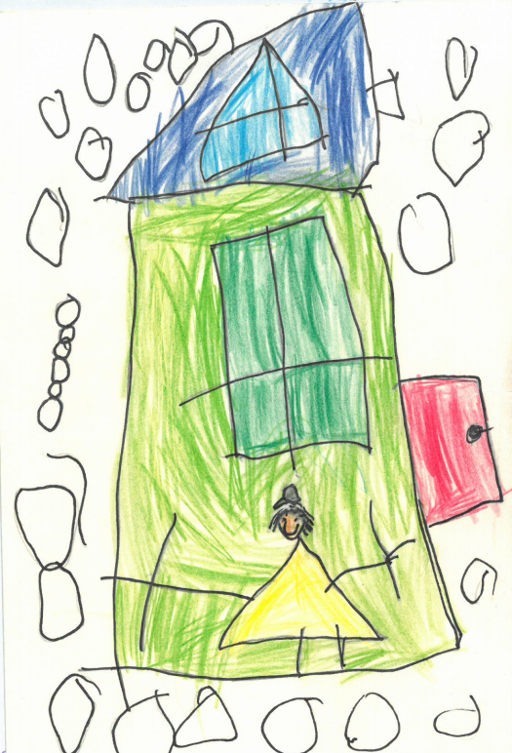
Tyykin tyylin toteutumisen arviointi ryhmissä
Vox Forssan, Palvelulupausten, Vakan ja yksikön vuosisuunnitelman sekä Talousarviosuunnitelman tavoitteiden arviointi syys- ja kevättoimintakaudella
2022- 2023

Slide 2
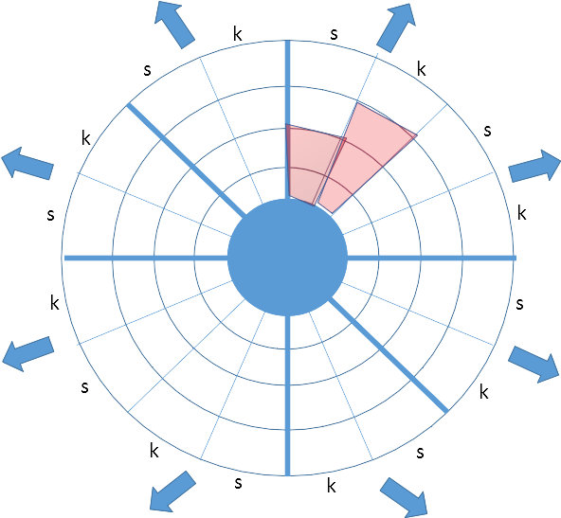
Tikkatauluarvioinnit - käyttöohje
Arvioitava asia
S= syystoimikaudella + pvm
K = kevättoimikaudella + pvm
15.12.2020
24.5.2021
4
Tiimi arvioi toimintaansa tikkatauluun.
Arvioinnin perusteella tiimi kehittää toimintaansa ja
päivittää ryhmävasua.
Tikkatauluja voi hyödyntää menneen toimintakauden
Arvioinnissa ja tulevan suunnittelussa.
3
2
Toteutuu:
1 Heikosti
2 Kohtalaisesti
3 Hyvin
4 Erinomaisesti
Tai
Toteutuu:
1 Toimintakausittain
2 Kuukausittain
3 viikottain
4 Päivittäin
1

Slide 3
1.” Meillä lapsia kuullaan ja he saavat ikätasonsa mukaisesti olla osallisia itseään koskevissa asioissa.”
Karvi:
3. Henkilöstö toimii sensitiivisesti ja havaitsee lasten aloitteet sekä vastaa niihin lasten osallisuutta ja toimijuutta tukevalla tavalla
7. henkilöstö havainnoi ja dokumentoi lasten arkea varhaiskasvatuksessa säännöllisesti ja systemaattisesti ymmärtääkseen lapsen kokemusmaailmaa. Yhdessä lasten kanssa monipuolisin menetelmin tuotettua tietoa hyödynnetään toiminnan suunnittelussa, toteuttamisessa, arvioinnissa ja kehittämisessä
Jokaisessa ryhmässä lasten kiinnostuksenkohteet ja toiveet toiminnalle on tehty ympäristössä näkyväksi.
Toiveiden toteutumista seurataan.
Jokaisessa ryhmässä on toimiva havainnoinnin, dokumentoinnin ja suunnittelun kokonaisuus.
Yhdenvertainen lasten kuuleminen, tarvittaessa puhetta tukevin tai korvaavin menetelmin (mm. kuvat, tukiviittomat, digitaaliset mahdollisuudet).

Slide 4
Toimintaa järjestetään pienennetyissä ryhmissä.
Jokainen lapsi saa päivittäin osakseen aikuiselta kiitosta, kannustusta ja positiivista huomiota.
Ryhmän aikuiset keskustelevat lapsiryhmästä ja omasta suhteestaan kuhunkin lapseen esim. suhdeympyrän avulla kaksi kertaa vuodessa.
Varhaiskasvattaja ja lapsi kokoavat kasvunkansiota yhdessä.
Lapsen yksilöllistä kehitystä, oppimista ja hyvinvointia havainnoidaan ja dokumentoidaan säännöllisesti.
Lapsi saa tarvitsemaansa tukea yksilöllisen suunnitelman mukaisesti (vrt. lapsen varhaiskasvatussuunnitelma).

Slide 5
Jokaisessa ryhmässä lasten kiinnostuksenkohteet ja toiveet toiminnalle on tehty ympäristössä näkyväksi.
Toimintaa järjestetään pienennetyissä ryhmissä.
k
s
s
k
s
Jokainen lapsi saa päivittäin osakseen aikuiselta kiitosta, kannustusta ja positiivista huomiota.
Toiveiden toteutumista seurataan
k
s
k
Jokaisessa ryhmässä on toimiva havainnoinnin, dokumentoinnin ja suunnittelun kokonaisuus
s
Ryhmän kasvattajat keskustelevat lapsiryhmästä ja omasta suhteestaan kuhunkin lapseen esim. suhdeympyrän avulla kaksi kertaa vuodessa.
k
s
k
Yhdenvertainen lasten kuuleminen, tarvittaessa puhetta tukevin tai korvaavin menetelmin (mm. kuvat, tukiviittomat, digitaaliset mahdollisuudet).
s
k
Varhaiskasvattaja ja lapsi kokoavat kasvunkansiota yhdessä.
s
k
k
s
s
k
Lapsi saa tukea yksilöllisen suunnitelman mukaisesti (vrt. lapsen varhaiskasvatussuunnitelma).
Lapsen yksilöllistä kasvua ja kehitystä havainnoidaan ja dokumentoidaan.

Slide 6
3. ” Meillä aikuiset pyrkivät toiminnassaan lasten ja nuorten kanssa läsnä olevaan ja kiireettömään kohtaamiseen ja turvallisen ilmapiirin luomiseen ja ylläpitämiseen”
Karvi:
1. Vuorovaikutus on myönteistä, välittävää, kannustavaa ja hellää. Henkilöstö sitoutuu lapseen ja lapsiryhmään.
17. Henkilöstö rakentaa myönteisen oppimisympäristön lapsille. Ryhmän ilmapiiri on turvallinen, lämmin, oppimaan innostava ja välittävä.
20. Henkilöstö varmistaa, että jokaisella lapsella on hyvä olla varhaiskasvatuksessa. Lapset kokevat tulevansa kuulluksi sekä arvostetuiksi sellaisina kuin ovat.
Kasvattajan äänensävy on lempeä.
Lapsiryhmässä keskitymme lasten kanssa työskentelyyn.
Kasvattaja huolehtii lapsen liittymisestä ryhmään.
Ennakoitavuus – arjen tilanteet on strukturoitu.

Slide 7
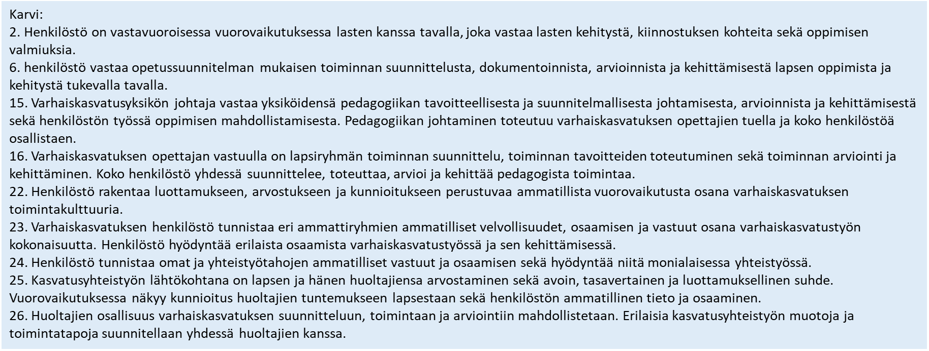
4. ”Meillä aikuiset toimijat sitoutuvat kehittämään ammatillista osaamistaan ja toimimaan yhteistyössä”
Puhumme huoltajista myönteisesti ja arvostavasti.
Kehitämme itseämme ammatillisesti ja jaamme osaamistamme.
Talon viikkopalaverissa käsitellään vähintään yksi pedagoginen asia.
Tiimipalavereissa keskustellaan lasten vasuista.
Tiimipalavereissa keskustellaan ryhmävasusta.
Kunnioitamme ja arvostamme toisiamme ammatillisina osaajina.

Slide 8
Puhumme huoltajista myönteisesti ja arvostavasti.
Kasvattajan äänensävy on lempeä.
k
s
s
k
Kehitämme itseämme ammatillisesti ja jaamme osaamistamme.
s
k
Lapsiryhmässä keskitymme lasten kanssa työskentelyyn.
s
k
s
k
Talon viikkopalaverissa käsitellään vähintään yksi pedagoginen asia.
Kasvattaja huolehtii lapsen liittymisestä ryhmään.
s
k
k
s
Tiimipalavereissa keskustellaan lasten vasuista.
s
Ennakoitavuus – arjen tilanteet on strukturoitu
k
k
s
s
k
Kunnioitamme ja arvostamme toisiamme ammatillisina osaajina.
Tiimipalavereissa keskustellaan ryhmävasusta.

Slide 9
5. ” Meillä on tavoitteena yhteisöllisyyden edistäminen.”
18. Henkilöstö ja lapset yhdessä muodostavat oppijoiden yhteisön, jossa kaikkien lasten mielekäs osallistuminen toimintaan toteutuu. Henkilöstö tukee lasten ryhmätoimintaa ohjaten ja esimerkkiä antaen.
19. Henkilöstö rakentaa ja ohjaa ryhmän toimintakulttuuria systemaattisesti siten, että se edistää, pitää yllä ja kehittää yhteenkuuluvuutta. Henkilöstö huolehtii siitä, että jokainen lapsi saa kokea olevansa ryhmän jäsen ja tuntee kuuluvansa ryhmään. Henkilöstö tukee lasten monipuolisten kaverisuhteiden muodostumista ja ylläpitämistä.
Ryhmässä (yli 3-v) laaditaan lasten kanssa yhteiset säännöt ja sopimukset.
Henkilöstö toimii hyvänä mallina tunnetaitojen oppimisessa.
Henkilöstö opettaa lapsille tunnetaitoja sekä sosiaalisia taitoja.
6. ” Meille moninaisuus on arvokasta.”
Karvi:
21. Henkilöstö rakentaa ja ylläpitää ryhmässä ilmapiiriä, joka perustuu lasten yksilöllisten erojen sekä erilaisten kulttuurien, uskontojen ja katsomusten arvostamiselle. Henkilöstö tukee lasten monikielisyyttä ryhmässä.
Varhaiskasvatusympäristössä näkyvät erilaiset kulttuurit ja kielet.
Toimintamme on inklusiivisten periaatteiden mukaista.
Henkilöstö arvostaa moninaisuutta työyhteisössä.

Slide 10
Henkilöstö katsoo lasta hyväksyvästi.
Henkilöstö kunnioittaa ja arvostaa muita aikuisia.
Henkilöstö hyväksyy erilaisia tapoja työskennellä.
Henkilöstö kuuntelee aidosti huoltajia.
Opettelemme yhdessä uusia asioita.
Henkilöstö antaa tunnustusta lapsille ja aikuisille.

Slide 11
Ryhmässä (yli 3-v) laaditaan lasten kanssa yhteiset säännöt ja sopimukset.
Henkilöstö katsoo lasta hyväksyvästi
s
k
s
Kasvattajat toimivat hyvänä mallina tunnetaitojen oppimisessa.
k
Henkilöstö kunnioittaa ja arvostaa muita aikuisia
k
s
s
k
Kasvattajat opettavat lapsille tunnetaitoja sekä sosiaalisia taitoja.
k
s
Henkilöstö hyväksyy erilaisia tapoja työskennellä
s
k
Toimintamme on inklusiivisten periaatteiden mukaista.
k
s
s
Henkilöstö kuuntelee aidosti huoltajia
k
k
s
Varhaiskasvatusympäristössä näkyvät erilaiset kulttuurit ja kielet.
s
k
Opettelemme yhdessä uusia asioita
k
s
s
k
Varhaiskasvatusympäristössä näkyvät erilaiset kulttuurit ja kielet.
Henkilöstö antaa tunnustusta lapsille ja aikuisille

Slide 12
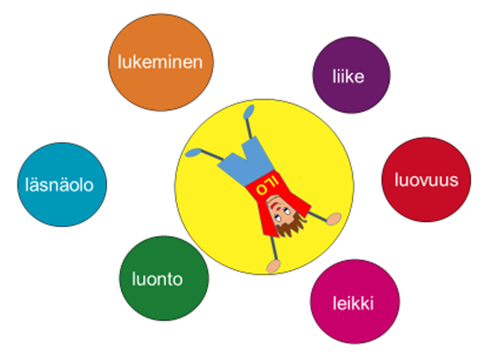
8. Meillä on älliä
Karvi:
4. Henkilöstö käyttää kieltä mahdollisimman rikkaalla ja monipuolisella tavalla lasten ikä- ja kehitystaso huomioiden. Henkilöstö mukauttaa kielenkäyttönsä lapsen kokemusmaailmaan, sanoittaa toimintaa kielellisesti ja innostaa lapsia osallistumaan päivittäiseen kielelliseen vuorovaikutukseen omien edellytystensä ja taitojensa mukaisesti.
8. Varhaiskasvatuksen toiminta on lapsille merkityksellistä, oppimaan haastavaa sekä innostavaa.
9. Henkilöstö ja lapset toteuttavat yhdessä leikkiin, liikkumiseen, taiteisiin ja kulttuuriperintöön perustuvaa monipuolista pedagogista toimintaa, joka tarjoaa lapsille myönteisiä oppimiskokemuksia. Toiminta edistää oppimisen alueiden sekä laaja-alaisen osaamisen mukaisten tavoitteiden toteutumista.
11. Ruokailutilanteet, lepohetket, siirtymät, pukemistilanteet ja muut perustoiminnot toteutetaan pedagogisesti tavoitteellisena.
13. Henkilöstön ja lasten yhdessä suunnittelema ja rakentama pedagoginen oppimisympäristö kannustaa lapsia leikkimään, liikkumaan, tutkimaan, luomaan ja ilmaisemaan. Oppimisympäristöä arvioidaan ja muokataan säännöllisesti lasten tarpeiden ja mielenkiinnonkohteiden mukaisesti siten, että se haastaa ja innostaa lapsia oppimaan.
14. Henkilöstö rakentaa päivittäiset siirtymätilanteet joustaviksi ja johdonmukaisiksi siten, että päivän kokonaisuus muodostuu lapsen hyvinvointia ja oppimista tukevaksi.
17. Henkilöstö rakentaa myönteisen oppimisympäristön lapsille. Ryhmän ilmapiiri on turvallinen, lämmin, oppimaan innostava ja välittävä.
Arki näyttäytyy lapselle kiireettömänä.
Arjen tilanteissa annamme lapsen yrittää ja kokeilla itse.
Lapsella on mahdollisuus pitkäkestoiseen toimintaan.
Kirjallisuus ja ääneen lukeminen ovat osa jokaisen lapsen varhaiskasvatuspäivää.
Toiminnan sisällöissä huomioidaan lasten kiinnostuksen kohteet.
Toiminnassa huomioidaan lapselle ominaiset tavat oppia.
Oppimisen alueet näkyvät ryhmävasussa.
Laaja-alaista osaamista tuetaan arjessa.
Oppimisympäristöjä muokataan lasten tarpeiden ja mielenkiinnonkohteiden mukaan

Slide 13
Arki näyttäytyy lapselle kiireettömänä.
Arjen tilanteissa annamme lapsen yrittää ja kokeilla itse.
k
s
s
k
Lapsella on mahdollisuus pitkäkestoiseen toimintaan
k
s
Kirjallisuus ja ääneen lukeminen ovat osa jokaisen lapsen varhaiskasvatuspäivää
s
k
s
k
Laaja-alaista osaamista tuetaan arjessa.
Toiminnan sisällöissä huomioidaan lasten kiinnostuksen kohteet.
s
k
k
s
Oppimisen alueet näkyvät ryhmävasussa.
s
k
Toiminnassa huomioidaan lapselle ominaiset tavat oppia.
k
s
s
k
Oppimisympäristöjä muokataan lasten mielenkiinnonkohteiden mukaan

Slide 14
9. Varhaiskasvatuksen yhteiset tavoitteet ja niiden konkretisoinnit
Omaleimainen ja historiastaan ylpeä Forssa:
9.1. Varhaiskasvatus osallistuu Forssa 100- tapahtumiin
9.1.1. Järjestetään vakan kevätnäyttely
9.1.2. Avoimet ovet esim. Augustina (120v) ja Akvarelli uusin
Yhdenvertaiset koulutusmahdollisuudet tarjoava Forssa:
9.2. Tuen kokonaisuuden huomioiminen toiminnassa
9.2.1. Yksiköissä konkretisoidaan yleisen tuen muotoja
Ryhmät kirjaavat käyttämänsä yleisen tuen muodot Yleisen tuen valikkoon
9.2.2. Ryhmävasuihin kirjataan miten inkluusio näkyy ryhmän toiminnassa
9.3. Monilukutaidon edistäminen
9.3.1. Opetellaan tulkitsemaan ja arvioimaan erilaisia viestejä (esim. kuvat, tekstit – katso Vox Forssa)
9.4. Vox Forssan haltuun otto:
9.4.1. Mahdollistetaan kuntavasuun tutustuminen työpäivän sisällä sopimalla tiimeissä vuorot
9.4.2. Pedagogiatiimi suunnittelee miten VoxForssan haltuunotto toteutetaan
9.4.3. Pedagogiatiimin suunnittelemat tehtävät toteutetaan
9.5. Tunne- ja vuorovaikutustaitojen edistäminen
9.5.1. Yksikön vuosisuunnitelmaan kirjataan sopivat menetelmät ja toimintatavat tunne- ja vuorovaikutustaitojen edistämiseksi
esim. tunne- ja vuorovaikutustaitojen materiaalipankista PedaNetista tai FunFriends-materiaalista
Ryhmät kirjaavat em. menetelmät ryhmävasuun

Slide 15
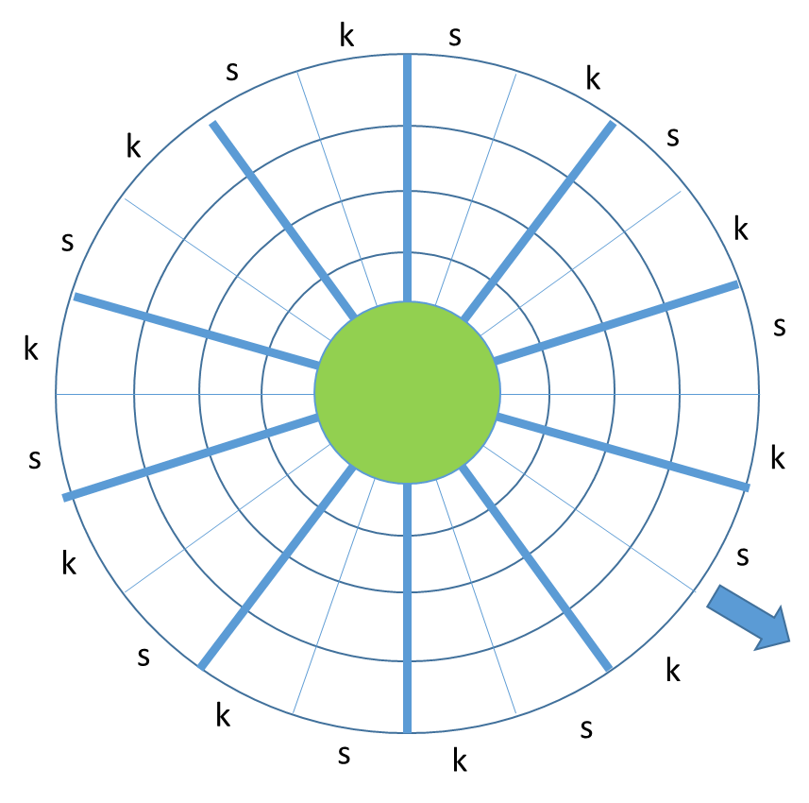
Opetellaan tulkitsemaan ja arvioimaan erilaisia viestejä ( moniluutaidon edistäminen, esim. kuvat, tekstit – katso Vox Forssa)
Avoimet ovet esim. Augustina (120v) ja Akvarelli uusin
Mahdollistetaan kuntavasuun tutustuminen työpäivän sisällä sopimalla tiimeissä vuorot
Varhaiskasvatus osallistuu Forssa 100- tapahtumiin
Pedagogiatiimin suunnittelemat tehtävät toteutetaan
Järjestetään vakan kevätnäyttely
Yksikön vuosisuunnitelmaan kirjataan sopivat menetelmät ja toimintatavat tunne- ja vuorovaikutustaitojen edistämiseksi esim. tunne- ja vuorovaikutustaitojen materiaalipankista PedaNetista tai FunFriends-materiaalista
Ryhmät kirjaavat käyttämänsä yleisen tuen muodot Yleisen tuen valikkoon
Ryhmät kirjaavat em. menetelmät ryhmävasuun
Ryhmävasuihin kirjataan miten inkluusio näkyy ryhmän toiminnassa

Slide 16
10. päiväkodin omat tavoitteet 2022-2023

Slide 17
k
s
s
k
k
s
s
k
k
s
s
k
k
s
s
k

Slide 18
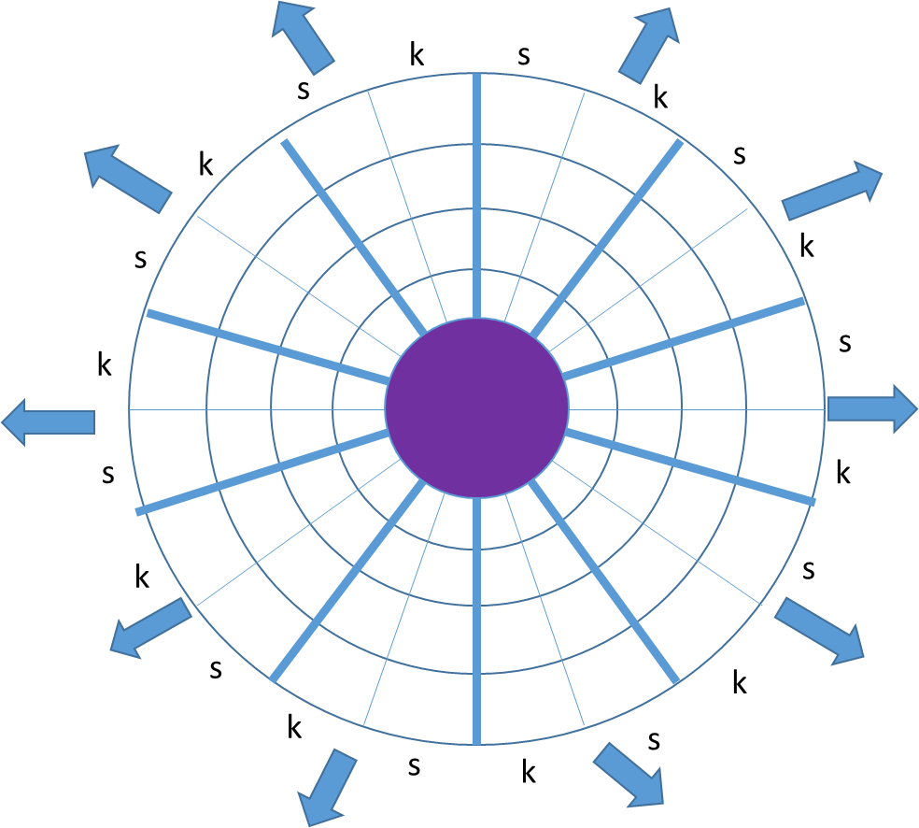

Slide 19
